Slide 1
배트와 달트
기획서
곽예린 권현아 김진아

Slide 2
용어 정리
해당 문서에서 자주 사용되는 단어들
배송품, 배달품 : 모두 동일한 의미로 사용됨, 플레이어가 배달을
진행해야 하는 아이템
방향전환율, 방향회전율 : 모두 동일한 의미로 사용됨, 플레이어가
회전하는 정도
도우미 AI : 경로를 보여주고 배달 예상 시간을 예측해 알려주는 AI

Slide 3
목차
게임 소개
> 게임 정보
> 기획 목표
> 게임 플로우
컨텐츠
> 스토리
> 플레이어블 캐릭터
> NPC
- 반응 생물
- 주민
> 맵
> 상호작용
- 지형
- 배달품
- 생물
시스템
> UI
- 플로우
- 세부
> 컨트롤
참고문헌 및 출처
부록

Slide 4
게임 소개

Slide 5
게임 정보
게임 소개
장르 | 3인칭 2인 협동 FPS 배달 전략 게임
컨셉 | 도우미 ai의 안내를 능동적으로 판단하고 주위의 적들과 변하는 생태계를 견제하며 제한 시간 안에 배달을 완료하는 게임
클리어 목표 | 시간 안에 배달을 성공적으로 완료하고 보수를 충분히 받아 떠나는 것

Slide 6
기획 목표
게임 소개
귀여움과
유쾌함
배달과 FPS의
결합
긴장감과
자율성
돌발 상황과
귀여운 캐릭터를 통해
유쾌하고 즐거운 플레이 경험 제공
배달 목표에
전투와 경로 전략을 결합한
새로운 협동 경험
실시간 변화와
예상 시간 정보를
바탕으로 플레이어의
판단과 행동 유도

Slide 7
게임 플로우
게임 소개
플레이어
2인 접속
배달 물품 결정됨
두 플레이어 중 누가 배달품을 운반할지 결정
배달품의
배송지 파악
AI가 배송지까지의 경로별 예측 시간 계산
시간 안에 배달
성공 시 보수 지급
협동하며
경로와 안내를 따라 진행
다른 배달품들도
동일하게 진행
배달 시간 초과 시 보수 미지급
특정 플로우의 시작/끝
충분한 보수 미보유
생태계 파괴 엔딩
지정된 모든
배달품 배달 완료
플로우 진행 중
충분한 보수 보유
생태계 복구 엔딩

Slide 8
컨텐츠

Slide 9
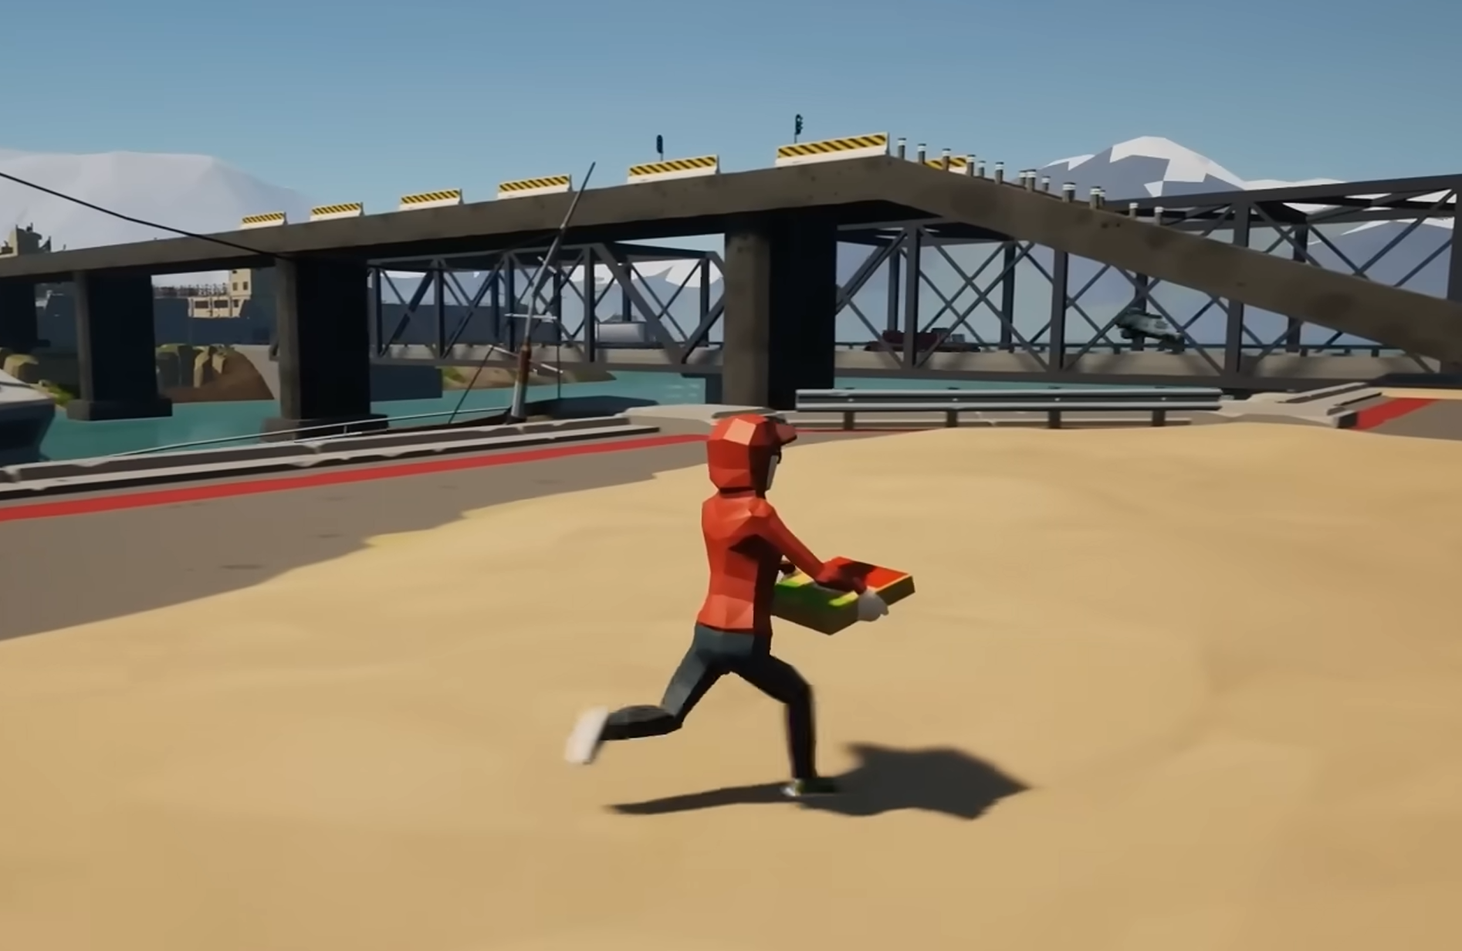
스토리
컨텐츠
당신들은 자부심 넘치는
우주배달부입니다!
오늘은 이 행성에 배달을 왔군요.
그런데 이런!
여러분의 배달 품목에는 조금
“위험한”것들이 있네요…
하지만 걱정할 것 없죠!
여러분은 전문 배달부니까요!
과연 오늘도 제한 시간 안에 모든 배달을 마치고 귀환할 수 있을까요?
[자료1]게임”run pizza run” 플레이화면

Slide 10

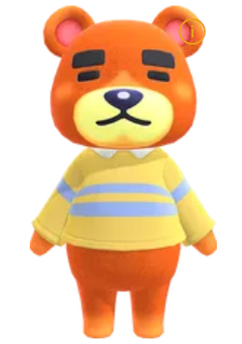
플레이어블 캐릭터
컨텐츠
디자인 컨셉 : 자료 이미지처럼
동글동글한 이족보행 동물 캐릭터
가능한 동작 :
걷기, 달리기, 상호작용(물품 들기), 총 조준, 총 발사, 점프 등 기본적인 동작들
[자료2] 게임”동물의 숲” 캐릭터
[자료3] 게임”파티애니멀즈” 캐릭터

Slide 11
NPC_반응 생물
컨텐츠
이미지 추가
설명 : 배송품에 반응하거나,
다른 생물에 반응하거나,
플레이어의 행동에 반응해
배송 시간에 영향을 주는 모든
생물들을 통틀어 부르는 말
특이사항 : 상황에 따라 행동반경이
서식지에서 크게 벗어날 수 있음

Slide 12
NPC_주민
컨텐츠
이미지 추가
설명 : 배달품을 주문해 전달받는 행성 주민
특징 : 반응 생물들과는 달리 직접 플레이어가 방문하지 않는 이상
주거지에서 나오지 않음

Slide 13
맵
컨텐츠
주거지 : 5 개
지형 : 숲, 산, 강, 모래언덕, 늪
숲 : 일반적으로 지나갈 수 없을 정도로 강한 존재가 있음
모래언덕 : 몬스터 없음

Slide 14
배달품
컨텐츠
배달품 품목 :
일반 품목(일반), 파손 주의(파손 위험)
배달 상태 : 배달 중, 시간 안에 배달 완료,
시간 초과 배달, 배달품 파손됨
배달품 파손 시 : 기지로 가서 배달품 재수령 후 배달 진행
배달 완료 판단 : 제한 시간 안에 배달함
배달 실패 판단 : 제한 시간 안에 배달하지 못함

Slide 15
상호작용_지형
컨텐츠
모래 지형 : 플레이어 이동속도 1/3 감소
늪 지형 : 플레이어 이동속도 1/2 감소, 방향전환율 1/4 감소
수중 지형 : 플레이어에게 묻은 냄새 제거

Slide 16
상호작용_배달품_예시
컨텐츠
제한시간 = 100T (T는 임의의 수)
[nT] : 직선 거리기반 예측 시간
: 1차 요소(거리 기반)
: 2차 요소(지형 기반)
: 3차 요소(생물 기반)
: 4차 요소(이전 배달품 결과 기반)
생물_벌
: 플레이어 방해,
플레이어 이동속도 6/5증가, 방향회전율 3/2증가, 최대 [15T] 지속
경로a_a_숲
: 곡선 거리[20T]
생물_곰
: 배달품 강탈 시도, 최대 [20T] 지속
경로a_숲
: 직선 거리[40T]
배달품_꿀
배송지_주거지3
경로a_b_늪
: 직선 거리[10T]
경로b_모래언덕
: 곡선 거리[80T]
늪 지형, 이동속도 1/2감소
모래 지형,
플레이어 이동속도 1/3감소
주거지3
도착

Slide 17
상호작용_생물
컨텐츠
생물_벌 : 방해
= 플레이어 이동속도 6/5 증가, 방향회전율 3/2 증가, 최대 [15T] 지속
생물_벌 : 기억
= 플레이어가 배달품 미소지 상태에서도 방해를 진행함, 기억 스탯은 제거 불가***방해를 진행할지 방해보다 조금 더 역동적인걸 진행할지 고민
**인식범위 지정
생물_벌
꿀 인식
방해
벌집
저격 당함
방해 : [30T]로 증가,
기억 활성화
기억
활성화
이벤트/판단
상태

Slide 18
시스템

Slide 19
UI_플로우
시스템
시작 화면
플레이어
2인 접속 화면
게임
나가기
로딩화면
환경설정
게임 진행
엔딩 화면(컷씬)
경로 안내 UI
5초 지속
배달품 전달 대화UI

Slide 20
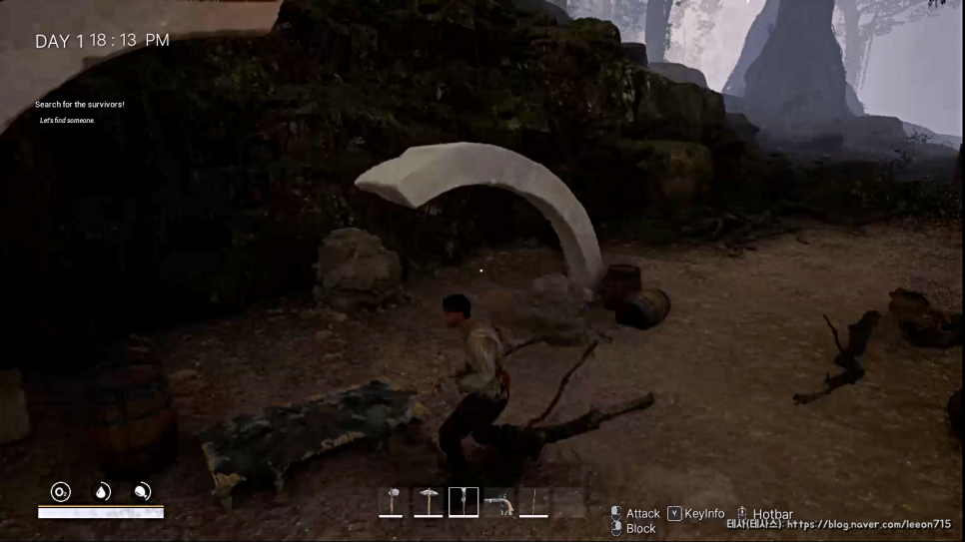
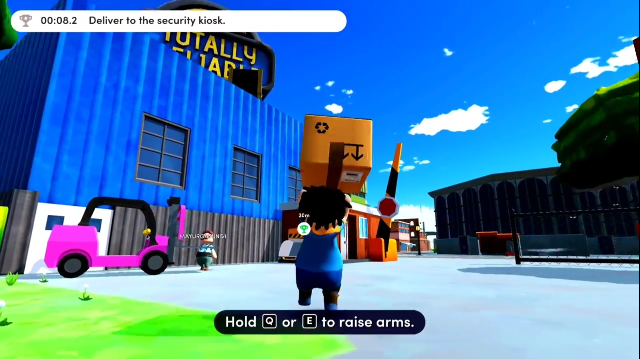
UI_세부_플레이화면 참고
시스템
[자료4] 게임
“이프선셋” 플레이 화면
레퍼런스 게임의 이미지
플레이 화면 참고
[자료5] 게임 “Totally Reliable Delivery Service” 플레이 화면

Slide 21
UI_세부_플레이화면
시스템
남은 배달 시간 표시
플레이어 HP와 달리기
스테미너
플레이어 비율
플레이 화면 UI 단순화

Slide 22

UI_세부_사격
시스템
타겟 자동 조준
사격 화면 UI 단순화

Slide 23
UI_세부_배달품 전달 대화
시스템
남은 배달 시간 표시 UI는
이때 보이지 X
배달 수령 시 주민과의
대화창
주민과 카메라 방향
테스트가 적히는 곳
배달품 전달 시 대화 화면

Slide 24
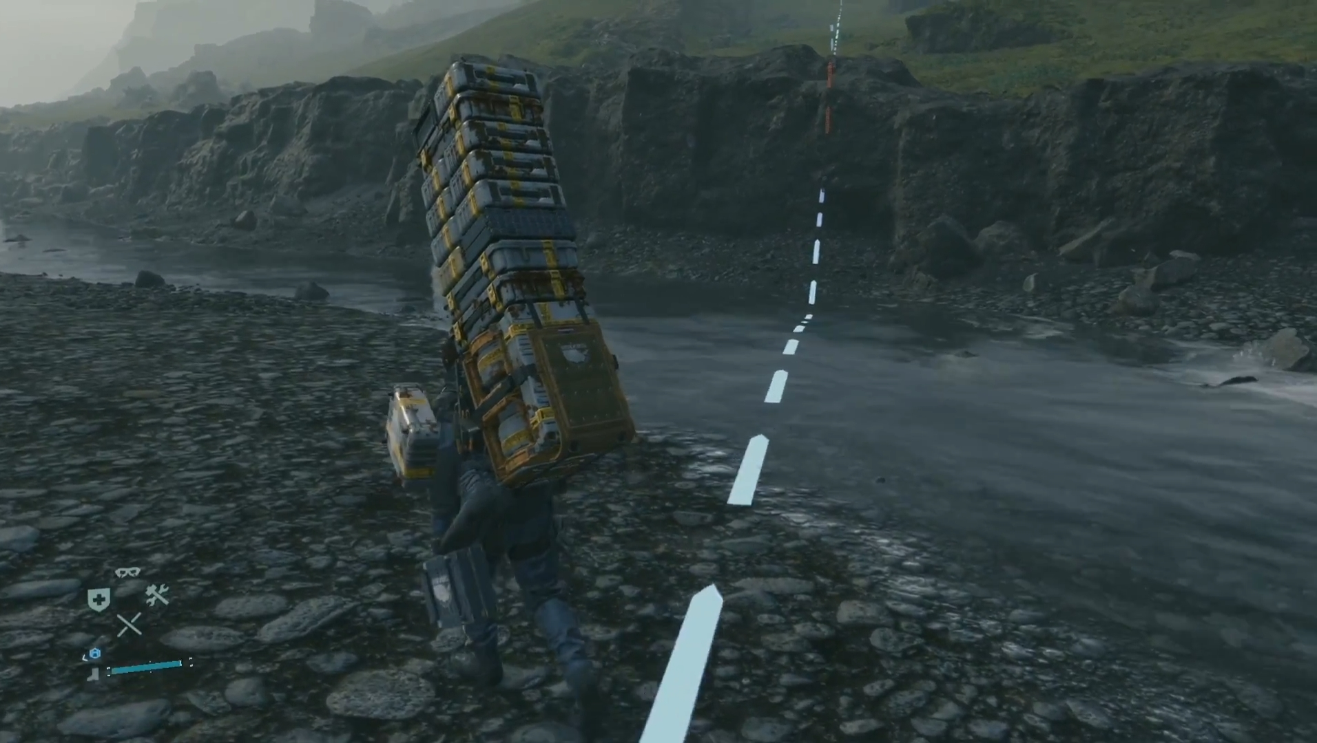
UI_세부_경로 안내 참고
시스템
경로 안내 UI 레퍼런스

Slide 25

UI_세부_경로 안내 UI
시스템
목적지까지의 경로 방향
일시 시각화

Slide 26
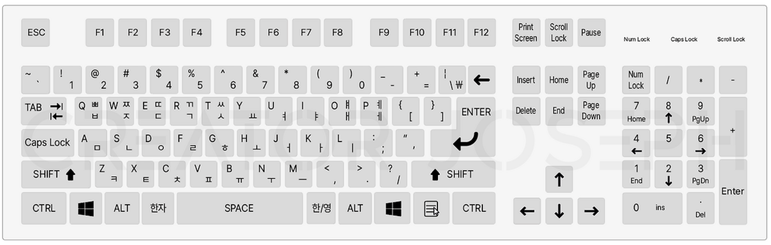

컨트롤
시스템
키보드
이동 | wasd
달리기 | Shift
상호작용/들기 | E
회전 | 마우스 좌우 움직임
총 발사 | 마우스 좌클릭
**총 조준??

Slide 27
참고문헌 및 출처

Slide 28
이미지 자료 출처
자료1 플레임<나 배달 안해>영상
자료2 https://namu.wiki/w/%EB%8F%99%EB%AC%BC%EC%9D%98%20%EC%88%B2%20%EC%8B%9C%EB%A6%AC%EC%A6%88/%EC%9D%BC%EB%B0%98%20%EC%A3%BC%EB%AF%BC/%EA%B3%B0
자료3 https://www.reddit.com/r/PartyAnimalsGame/comments/1b0dmqw/how_to_get_a_new_exclusive_tiagra_skin/
자료4 https://page.onstove.com/indie/global/view/9597749
자료5 https://www.youtube.com/watch?v=eNRvtvpl1Io&t=872s
*어떤느낌 이미지 베틀그라운드 %EC%9D%B8%EC%B9%AD-Back-view-%EC%8A%88%ED%8C%85%EA%B2%8C%EC%9E%84TPS-%ED%94%84%EB%A1%9C%EC%A0%9D%ED%8A%B8-%EC%8B%9C%EC%9E%91
키보드 이미지 https://creatorjoseph.com/268#google_vignette
마우스 이미지 https://kor.pngtree.com/so/%EB%A7%88%EC%9A%B0%EC%8A%A4

Slide 29
부록
추가 설명란과 폐기된 아이디어

Slide 30
기획발표 기획서
> 기획 의도(2인 협동의 이유가 있나?? 굳이 2인이어야하나?)
> 기획자를 향한 기획서
연구주제 기획서
> 연구 주제 추가, 어떻게 구현하겠다에 대한 계획과 기획
> 프로그래머를 향한 기획서
팀원 공유 기획서
> 기획 세부 내용

Slide 31
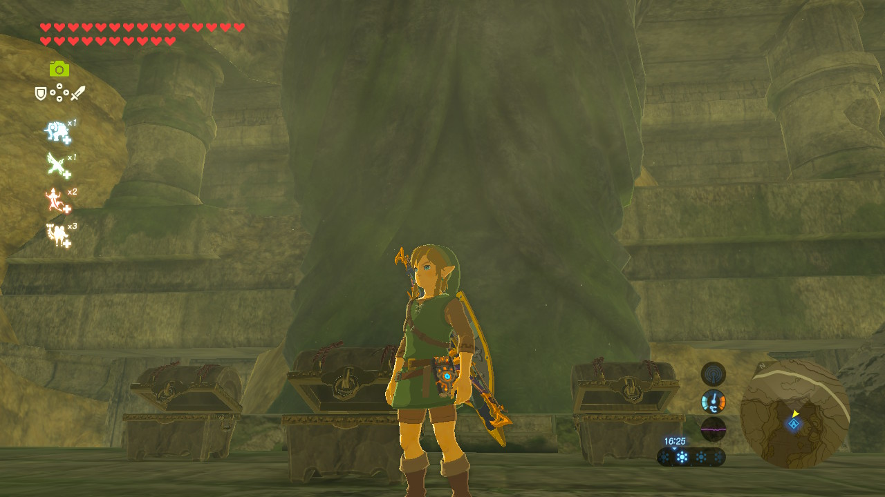
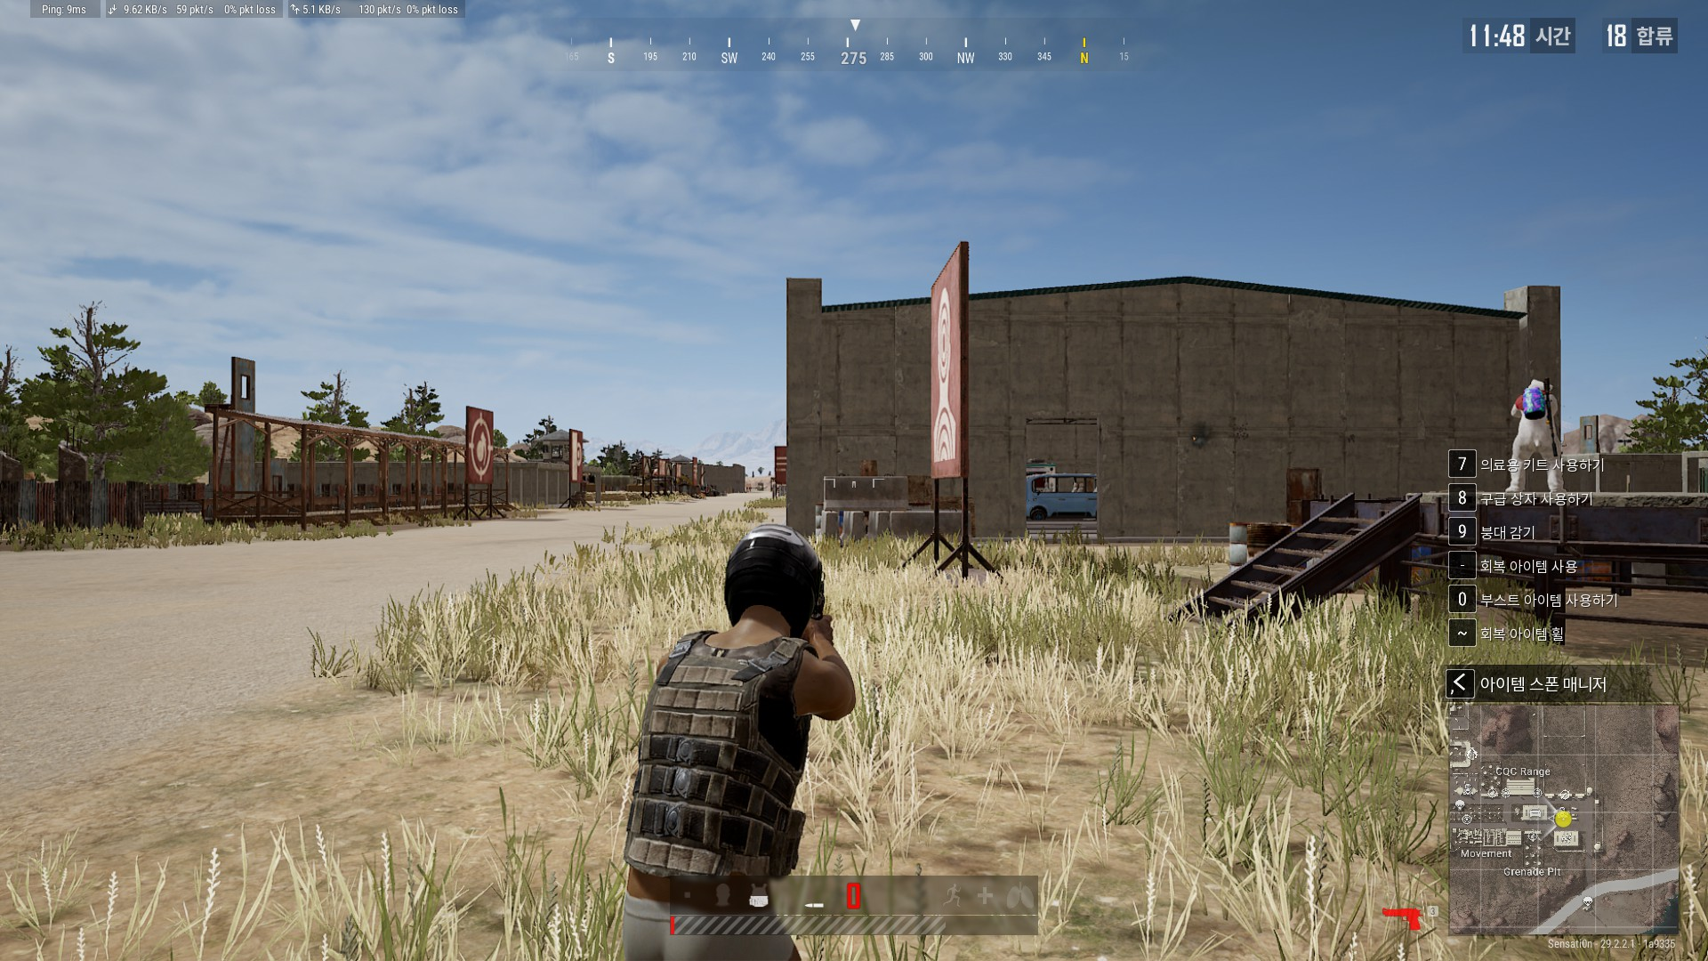
*********
시스템
? 어떤 느낌?

Slide 32
이후 사용 가능
택배 상태
**화면에 필요한 것
어디 경로 선택지 표시, 경로 선택 후 경로를 안내하는 화살표

Slide 33
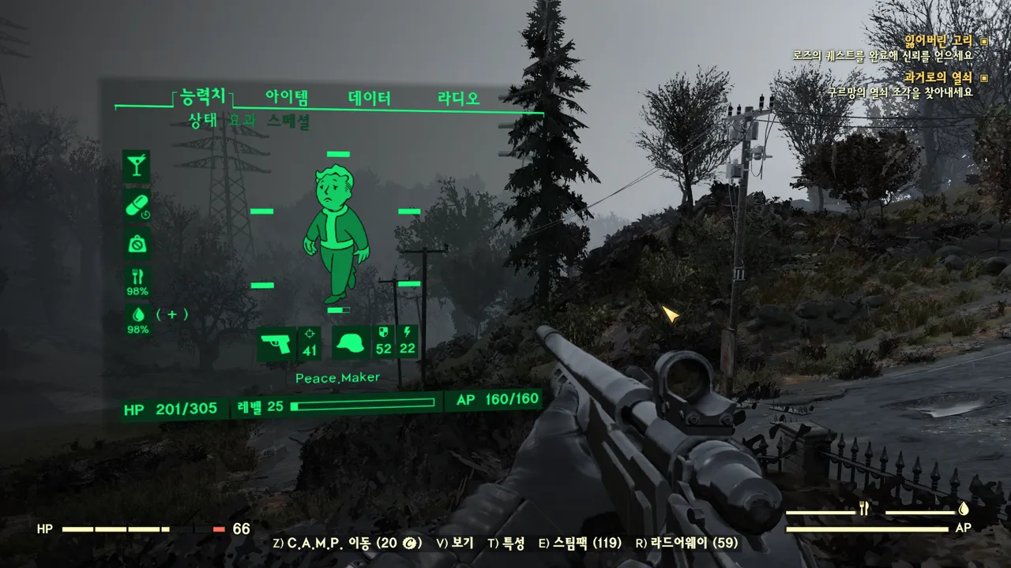
UI_세부_시간예측분석UI_후보1
시스템
폐기됨
결과 : 폐기
까닭 : 다른 후보들에 비해 가장 쉽게 3인칭에 녹여낼 있으나, 마찬가지로 다른 3인칭 UI에서 아이디어를 얻거나 통합하는 것이 더 나은 방안이라 판단함
핍보이 UI 이미지 https://arca.live/b/fallout76/19323367

Slide 34
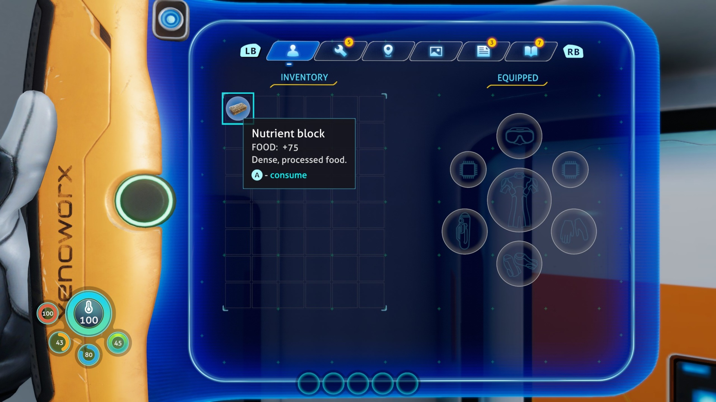
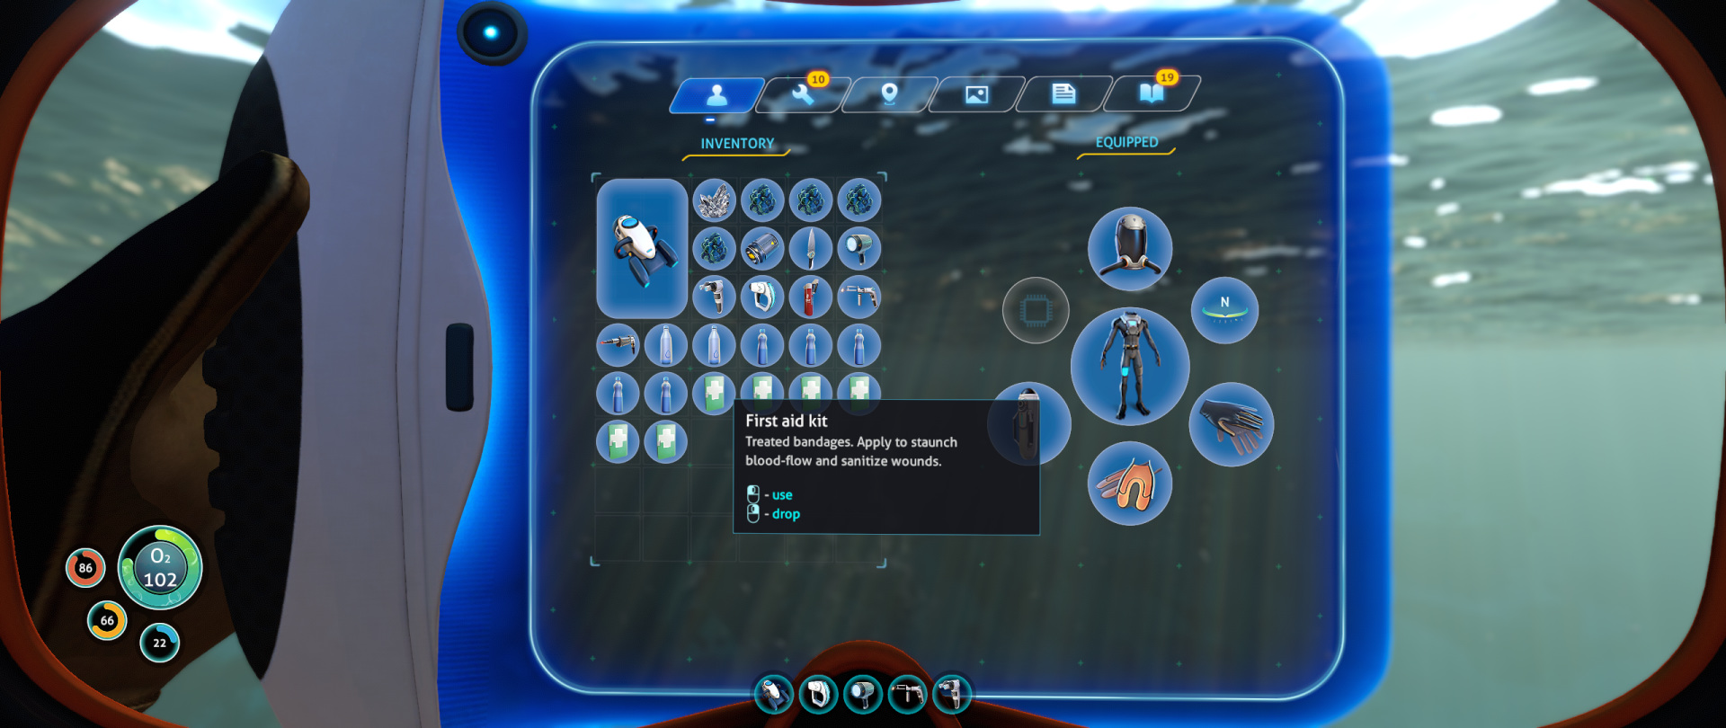
UI_세부_시간예측분석UI_후보2
시스템
폐기됨
테블릿 UI 차용 시 :
화면을 덮을 크기, 투명도는 방식에 따라 필요가 정해짐, 만약 미니맵 탑뷰로 경로를 알려준다면 투명도 필요 없음, 눈 앞의 경로를 알려준다면 투명도 필요
결과 : 폐기
까닭 : 3인칭 진행에서 자연스럽게 디자인할 방안을 찾지 못함
서브노티카 UI 이미지 https://gameuidatabase.com/index.php?&scrn=71&set=1&plat=1&tag=131&series=106&sort=2&r=4

Slide 35
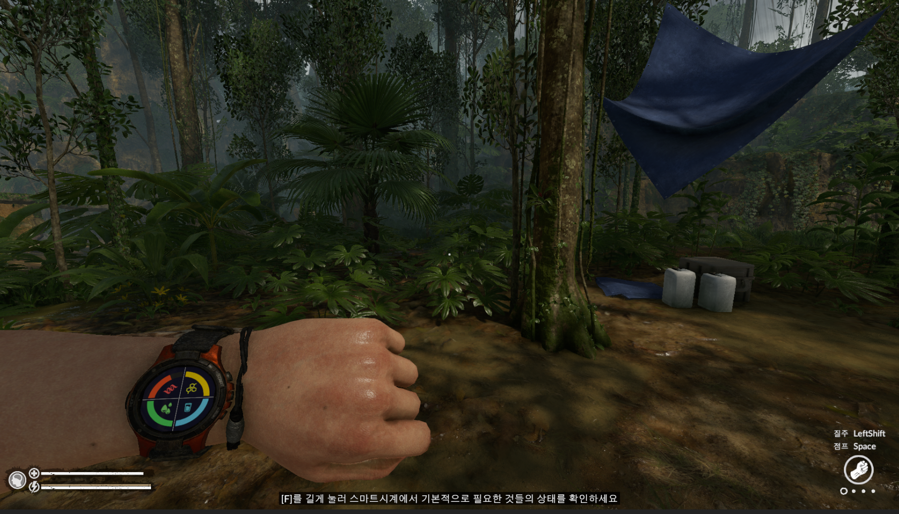
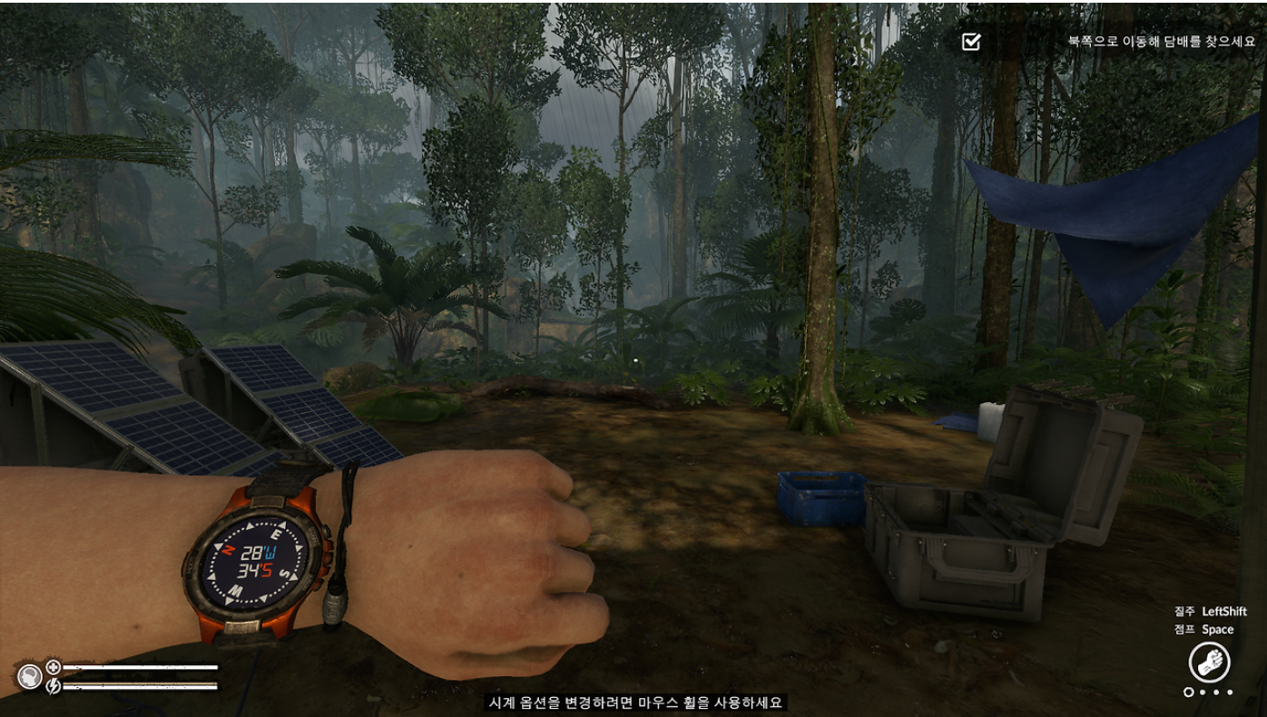
UI_세부_시간예측분석UI_후보3
시스템
폐기됨
시계 UI 차용 시 :
시계는 크기가 커야함, 직관적이고 선명한 색의 이미지, 중앙에는 화살표로 경로의 위치를 확인할 수 있도록 해야함
결과 : 폐기
까닭 : 실시간 컨셉과 맞지 않다고 판단, 배달품 소지 시 손목을 볼 수 없거나 구현이 곤란해짐
그린헬 손목시계 UI 이미지 https://constante.tistory.com/entry/%EA%B7%B8%EB%A6%B0-%ED%97%ACGreen-Hell-%EC%B4%88%EB%B3%B4%EA%B0%80%EC%9D%B4%EB%93%9C-%ED%8A%9C%ED%86%A0%EB%A6%AC%EC%96%BC-%ED%95%B4%EC%95%BC-%ED%95%98%EB%8A%94-%EC%9D%B4%EC%9C%A0

